Slide 1

PYG 프리팹 추가 설명

Slide 2
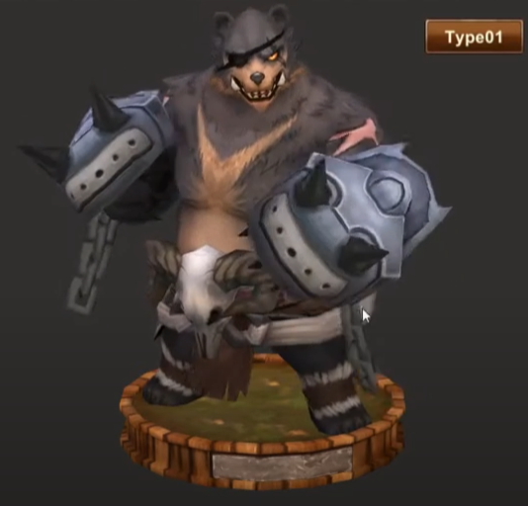
Skill Table의 POS란?
PosAtk
공격 이펙트가 생성되는 Pivot 위치로
공격 애니메이션에 맞춰서 위치를 선정한다
(프리팹 안의 지정 부위, ex 보스 손)
정의
Skill Table은 다음과 같은 형태로 Pivot을 가진다
특징
Pivot은 프리팹 안에서 각각
PosAtk, PosHead, PosBody, PosLeg
의 오브젝트를 사용 한다
요약
PosAtk : 공격 이펙트를 나타내는 Pivot (파란색)
PosHead : 버프, 디버프 이펙트를 나타내는 Pivot (금색)
PosBody : 피격 이펙트를 나타내는 Pivot (녹색)
PosLeg : 캐릭터의 중심점을 나타내는 Pivot (붉은색)
PosHead
버프. 디버프 이펙트가 생성되는 Pivot 위치로
머리의 중앙 안을 기점으로 한다
PosBody
피격 이펙트가 생성되는 Pivot 위치로
몸체의 중앙 안을 기점으로 한다
PosLeg
캐릭터의 중심점이 되는 Pivot 위치로
X, Y, Z = 0, 0, 0을 기점으로 한다

Slide 3
PosAtk
2. 광역
#
정령
정의
PosAtk에 LunchPrefb 값의 프리팹을 소환한다
(ex BossSkill – 발사 프리팹 - LunchPrefb)
특징
정령의 경우 광역 및 방출일 때 투사체가 없기 때문에 생성되는 프리팹이 캐릭터를 중심으로 방출된다
스킬에 대한 자세한 설명은 PYG_정령_전투시스템_김세윤_2200802
문서를 참고한다
#
플레이어
2
#
적
1
1
대상을 향해 특정 범위 공격을 가한다
4. 방출
2
1
1
대상을 향해 특정 범위 공격을 가한다.

Slide 4
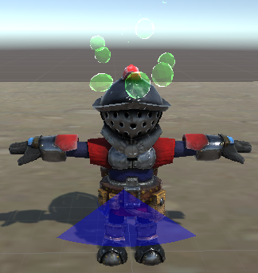
PosHead
정의
버프. 디버프 이펙트가 생성되는 Pivot 위치로
머리의 중앙 안을 기점으로 한다

Slide 5
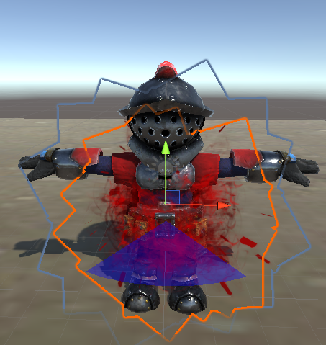
PosBody
정의
PosBody에 FirePrefb 값의 프리팹을 소환한다
피격 이펙트가 생성되는 Pivot 위치로
몸체의 중앙 안을 기점으로 한다

Slide 6
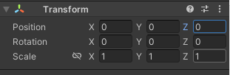
PosLeg
정의
캐릭터의 중심점이 되는 Pivot 위치로
X, Y, Z = 0, 0, 0을 기점으로 한다

Slide 7
프리팹 데이터
빅데이터 | 넘버링
스테이테스 | 1--
스킬 | 2--
버프 | 3--
아이템 | 4--
맵 | 5--
??? | 6--
??? | 7--
??? | 8--
프리팹 | 9--
중간 데이터 | 넘버링
플레이어 | -11
플레이어 프리팹 | -12
정령[공격] | -21
정령[방어] | -22
정령[지원] | -23
보스 | -31
보스 프리팹 | -32
쫄 | -41
아이템 | -51
맵 전체 | -60
맵[이동불] | -61
맵[오브젝트] | -62
맵[보스] | -63
맵[효과] | -64
정령[스킬] | -70
보스[스킬] | -71
하위 데이터 | 넘버링
생성 순위 | 001+
정의
프리팹 넘버링은 좌측 테이블을 참고한다

